Slide 1

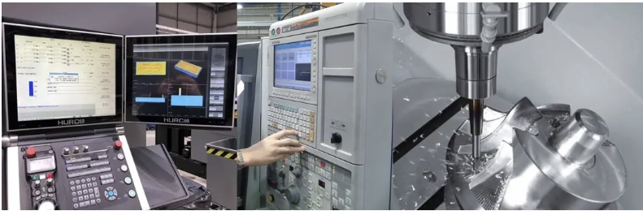
정밀가공 공정의
품질보증을 위한 AI 알고리즘 개발
2023.12.12
정보통계학과
2018015027 김한탁

Slide 2
목차
1. 문제 배경 및 목표
2. 데이터 확인
3. 데이터 전처리
4. EDA
5. 모델링 및 추론
6. 주요 변수 판별

Slide 3
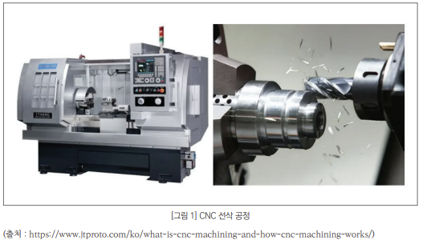
1. 문제 배경 및 목표
PPT 제목
01 목차 이름
02 목차 이름
03 목차 이름
04 목차 이름
* 정밀가공 공정이란?
=> 정밀가공은 대략 0.1~1μm 정도까지의 치수 정밀도를 실현하는 가공을 뜻한다.
연삭, 연마, 표면 처리 등이 정밀가공에 포함되며, 잘 관리된 공구를 사용하여 적절한 절삭 조건으로 가공하는 절삭도 포함된다.
=> 그 중 CNC 가공은 컴퓨터 수치제어 기반의 정밀가공으로서 높은 정밀도가 요구되는 정밀가공 공정의 주요 가공법이다.
프로그래밍을 통해 연삭, 연마, 절삭 등, 여러 종류의 가공을 조합하여 복잡한 구조의 가공이 가능하고 공정 중 수동 제어가 필요하지 않다.

Slide 4
1. 문제 배경 및 목표
PPT 제목
01 목차 이름
02 목차 이름
03 목차 이름
04 목차 이름
공정이 진행됨에 따라 공구의 마모가 발생하고,
공구가 받는 부하가 증가하게 되어 가공 불량 발생
해결 방안 및 목표
문제해결 장애요인
불량 발생 시, 가공품과 공구의 점검 및 조치가 이루어져야 지속적인 불량 발생을 방지할 수 있으나, 제품 가공 후 검사공정까지 여러 후처리 공정이 존재하여 즉각적인 조치가 불가능한 문제가 존재한다.
현장에서 발생하는 생산 데이터를 수집하고 실시간 모니터링을 하고 있지만 현재 이슈에 대한 파악만 가능하며, 원인분석 및 품질예측 불가능
현재 다양한 데이터는 수집되고 있으나 활용을 하지 못하는 상황
데이터 기반
품질 예측방법
결론을 적어줘요
양품과 불량품에 영향을 주는 변수 발견
=> CNC 가공 품질 예측
알고리즘 개발

Slide 5
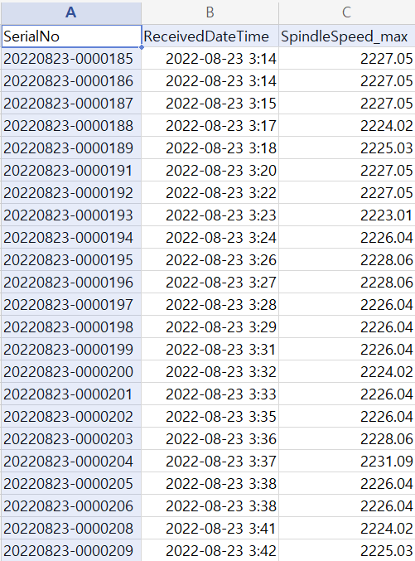
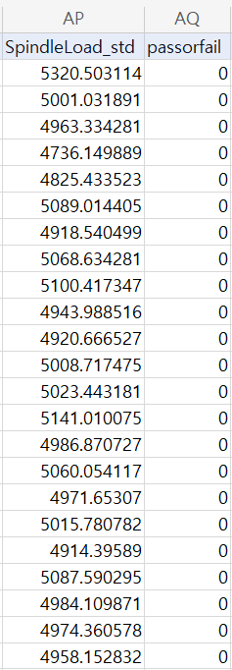

2. 데이터 확인
PPT 제목
01 목차 이름
02 목차 이름
03 목차 이름
04 목차 이름
∙ 제조데이터 소개
- 총 1개의 데이터 셋
- 정밀가공_품질보증_데이터셋.csv
1) 데이터 수집 방법
∙ 정밀가공 분야 : CNC 정밀가공
∙ 수집장비 : CNC 정밀가공 설비 내 PLC 및 센서
∙ 수집 기간 : 2022년 08월 23일 ~ 2022년 08월 27일
∙ 제공 기관 : 스마트 제조 혁신추진단
(수행기관 : ㈜ 인터엑스)
2) 데이터 유형 / 구조
∙ 데이터셋 구조 : 테이블 형식
∙ 데이터 개수 : column 수 43개, row 수 1,085개,
총 데이터 수 46,655개
* 정밀가공_품질보증_데이터셋.csv
$$⋯$$

Slide 6
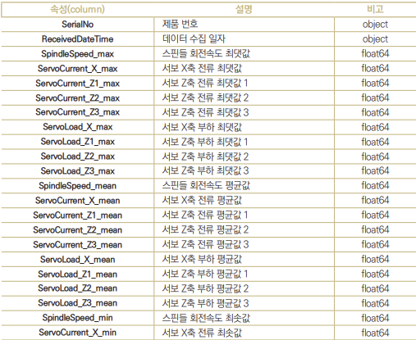
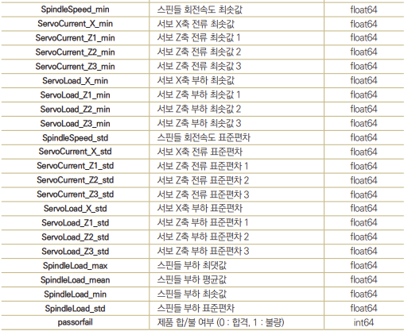
2. 데이터 확인
PPT 제목
01 목차 이름
02 목차 이름
03 목차 이름
04 목차 이름
∙ 데이터 정의
- 제품 가공 설비에 설치된 센서를 통해 수집된 데이터로 Spindle Speed(스핀들 회전속도), Spindle Load(스핀들 부하), Servo Load(서보 축 부하) 등, 여러 데이터들이 수집된다.
- 해당 데이터들은 공구의 회전, 운동 및 소재를 가공시에 발생하는 부하에 관한 데이터로 가공 불량과 직접적인 연관성이 존재한다.
- Raw데이터의 경우에는 시계열의 형태로 수집이 되나, 짧은 수집 주기(10~100ms)로 인해 수집기 및 서버에 과도한 부하가 걸린다. 따라서 안정적인 수집 및 저장을 위해 각 변수의 시계열
데이터에서 제품단위로 여러 통계값(최대, 최소, 평균, 표준편차)이 추출되어 저장이 이루어지고 있다.
* 제조AI데이터 셋 주요 변수 정의 ( 출처 : 정밀가공 품질보증 AI 데이터셋 분석실습 가이드북 )

Slide 7
3. 데이터 전처리
PPT 제목
01 목차 이름
02 목차 이름
03 목차 이름
04 목차 이름
PPT 제목
01 목차 이름
02 목차 이름
03 목차 이름
04 목차 이름
데이터 품질 지수
- 실제 공정에서 발생하는 데이터들은 값이 의미 없거나 누락 및 오타가 발생하여 품질이 떨어짐.
- 좋은 분석 방법론을 가지고 있더라도 품질이 낮은 데이터를 이용하면 좋은 결과를 얻을 수 없음.
- 따라서 데이터의 6가지 품질 지수를 파악하고, 데이터 전처리를 통해 품질 지수를 향상하는 것이 필수.
∙필수 항목에 누락이 없어야 한다.
∙완전성 품질 지수
= (1 - ( 결측치 / 전체 데이터 수 ) ) * 100
∙데이터가 지켜야 할 구조, 값, 표현되는 형태가 일관되게 정의
되고, 서로 일치해야 한다.
∙일관성 품질 지수
= ( 일관성 만족 데이터 수 / 전체 데이터 수 ) * 100
완전성
(Completeness)
일관성
(Consistency)
∙데이터 항목은 유일해야 하며 중복되어서는 안된다.
∙유일성 품질 지수
= ( ( 유일한 데이터 수 ) / 전체 데이터 수 ) ) * 100
∙실제 존재하는 객체의 표현 값이 정확하게 반영이 되어야 한다.
∙정확성 품질 지수
= ( 1 - ( 정확성 위배 데이터 수 / 전체 데이터 수 ) ) * 100
유일성
(Uniqueness)
정확성
(Accuracy)
∙데이터 항목은 정해진 데이터 유효범위 및 도메인을 충족
해야 한다.
∙유효성 품질 지수
= ( 유효성 만족 데이터 수 / 전체 데이터 수 ) ) * 100
∙데이터베이스 자료의 오류 없이 변화에 영향을 받지 않고
데이터의 유일성과 일관성, 유효성이 보호되어야 한다.
∙무결성 품질 지수
= (1-(유일성, 유효성, 일관성 중 100%가 아닌 수/3)) * 100
유효성
(Validity)
무결성
(Integrity)

Slide 8
3. 데이터 전처리
PPT 제목
01 목차 이름
02 목차 이름
03 목차 이름
04 목차 이름
PPT 제목
01 목차 이름
02 목차 이름
03 목차 이름
04 목차 이름
데이터 품질 지수 확인 결과
- 유일성 품질 지수는 SerialNo 변수를 이용하여 측정되었으며, 일부 제품의 SerialNo, ReceivedDate Time 값이 중복됨에 따라 약 91%로 측정되었다.
- 중복 값을 갖는 제품의 특징은 불량제품(passorfail = 1)이라는 특징을 가지고 있었으며, 불량으로 판정된 제품은 이전 시점의 SerialNo, ReceivedDate
Time의 값을 쓰는 것으로 생각된다.
- 분석에 사용되지 않을 'SerialNo', 'ReceivedDateTime' 변수의 값을 제외하고, 중복된 행들의 나머지 변수의 값들은 차이가 존재하였으므로, 유일성 품질
지수를 높이기 위한 처리는 따로 진행하지 않았다.
- 데이터 품질 지수의 가중치를 임의로 정하여, 품질지수와 가중치를 이용하여 가중치 지수와 오류율을 산출할 수 있다 ( 가중치 지수 = 품질 지수 * 가중치 ).
* 데이터 품질 지수 요약
구분 | 품질지수 | 가중치 | 가중치 지수 | 오류율
완전성 | 100% | 50% | 50% | 0%
유일성 | 90.9% | 10% | 9.09% | 0.91%
유효성 | 100% | 10% | 10% | 0%
일관성 | 100% | 10% | 10% | 0%
정확성 | 100% | 10% | 10% | 0%
무결성 | 66.67% | 10% | 6.67% | 3.33%
품질지수 |  | 100% | 95.76% | 4.24%

Slide 9
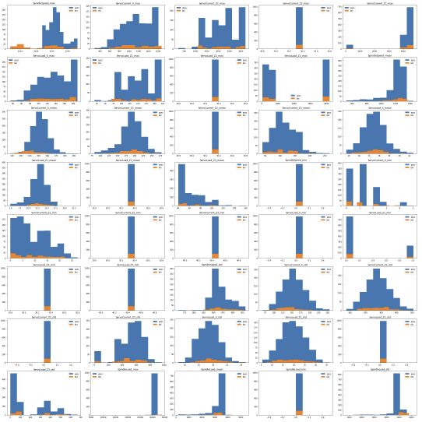
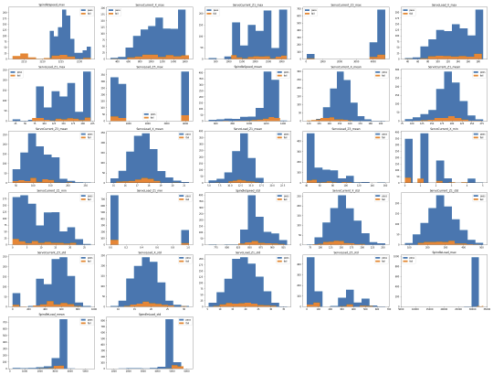
4. EDA
PPT 제목
01 목차 이름
02 목차 이름
03 목차 이름
04 목차 이름
* EDA 진행 방향
- 양품 / 불량품 집단으로 나누어, 변수 간의 차이를 발견하고자 함
=> 히스토그램을 이용해, 두 집단에 따른 변수의 분포 확인 및 특정 값(하나의 값)만을 갖는 변수 제거( 1→ 2)
=> 히스토그램을 이용한 분포로, 두 집단 간의 뚜렷한 차이를 확인하기 어려움. 따라서 분포 차이 확인을 위한 검정 필요
1
2

Slide 10
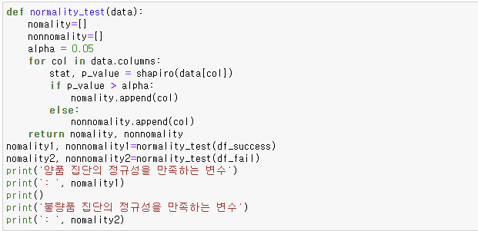
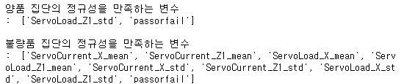
4. EDA
PPT 제목
01 목차 이름
02 목차 이름
03 목차 이름
04 목차 이름
∙ 양품 / 불량품 집단의 분포(평균) 비교
- 양품 집단과 불량품 집단 모두 표본의 수가 30개 이상이므로,
정규성을 만족하는 것으로 가정할 수 있다.
- 하지만 실제로 두 집단의 변수들을 각각 정규성 검정 ( Shapiro
- Wilk 검정 ) 을 실시한 결과, 양품 집단의 대부분의 변수들이
정규성을 만족하지 못하는 것으로 나타났다.
- 따라서 모수적인 방법인 T-Test 검정과 비모수적인 방법인
Mann-Whitney U 검정을 통해, 두 집단의 분포의 차이가 있다
고 나타난 변수들을 독립변수로 선택하도록 고려하였다.
Shapiro-Wilk 정규성 검정
검정 결과

Slide 11
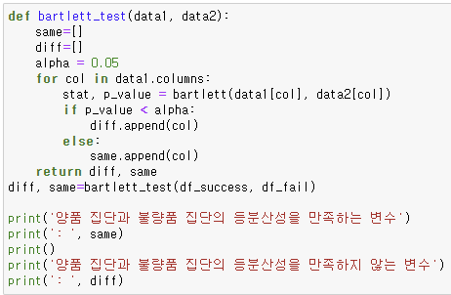
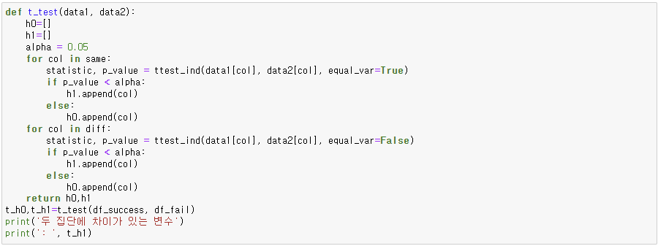
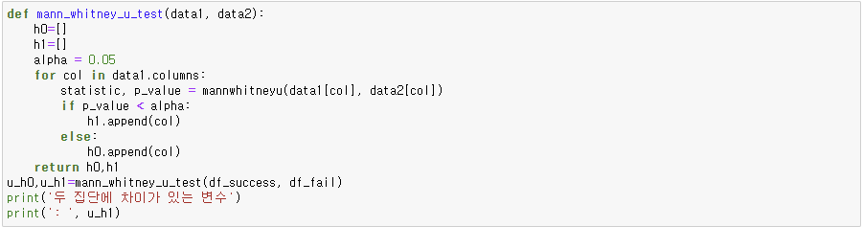
4. EDA
PPT 제목
∙ 두 집단의 분포 비교 (T-Test)
∙ 두 집단의 분포 비교(Mann-Whitney U - Test)
- T-Test 검정을 위해서는 다음의 가정을 만족해야 한다.
1) 정규성 (표본이 30개 이상이므로 만족한다고 가정) 2) 등분산성
- 따라서 두 집단 간에 등분산 가정을 만족하는 변수와 만족
하지 않는 변수를 나누어 T-Test 진행
- 'ServoCurrent_X_mean’, 'ServoCurrent_X_std’,
'ServoLoad_X_std', 'SpindleLoad_mean’,
'SpindleSpeed_max’, 'SpindleLoad_max’,
'SpindleLoad_std' 변수에서 차이가 있는 것으로 나타났다.
- 비모수적인 검정이므로, 가정이 필요하지 않다.
- 'SpindleSpeed_max’, 'ServoCurrent_Z3_max’,
'ServoCurrent_X_mean’, 'ServoCurrent_X_std’ ,
'ServoLoad_X_std’, 'ServoLoad_Z3_std’,
'SpindleLoad_max’, 'SpindleLoad_mean’,
'SpindleLoad_std’ 변수에서 차이가 있는 것으로 나타났다.
.
Mann-Whitney U - Test
Bartlett 등분산 검정
T – Test 검정

Slide 12
4. EDA
PPT 제목
01 목차 이름
02 목차 이름
03 목차 이름
04 목차 이름
독립 변수 선정 결과
SpindleLoad_max
스핀들 부하 최댓값
ServoLoad_X_max
서보 X축 부하 최댓값
SpindleLoad_std
스핀들 부하 표준편차
SurvoCurrent_Z3
_max
서보 Z축 전류 최댓값3
SpindleLoad_mean
스핀들 부하 평균값
SurvoCurrent_Z3
_std
서보 Z축 전류 표준편차3
ServoCurrent_X_mean
서보 X축 전류 평균값
SpindleSpeed_max
스핀들 회전속도 최댓값
ServoCurrent_X
_std
서보 X축 전류 표준편차

Slide 13
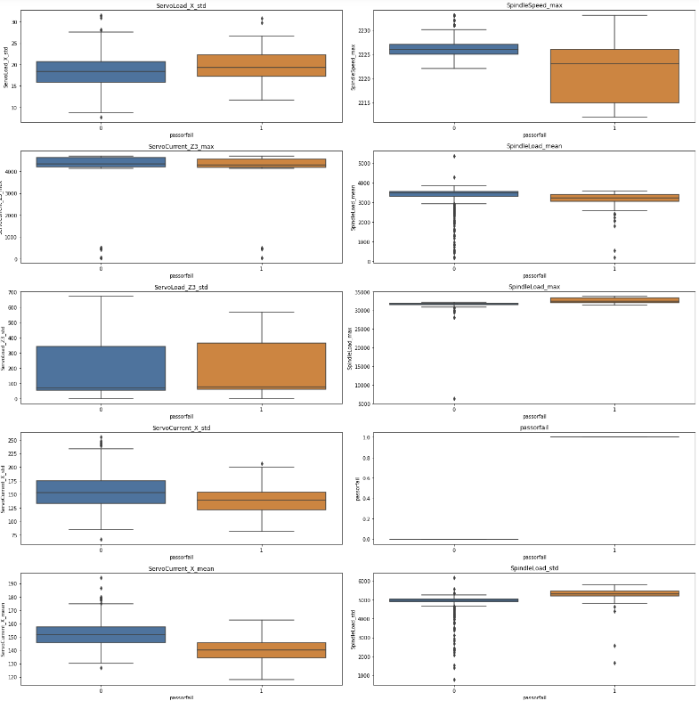
4. EDA
PPT 제목
01 목차 이름
02 목차 이름
03 목차 이름
04 목차 이름
∙이상치 감지 및 제거
- 양품 / 불량품 집단 간의 평균비교 검정으로, 선택된 변수들의 이상치 확인
=> 두 집단으로 나누어 박스플랏을 확인하여, 사분위 수 기준의 이상치로 생각되는 포인트들이 확인하였다.
그러나 이상치라고 말할만한 충분한 근거를 갖지 못해서, 제거하지 않았다.
PCA 결과

Slide 14
5. 모델링 및 추론
PPT 제목
PPT 제목
01 목차 이름
01 목차 이름
02 목차 이름
02 목차 이름
03 목차 이름
03 목차 이름
04 목차 이름
04 목차 이름
모델링 과정
Training Data,
Test Data
분할
독립변수,
종속변수 분리
데이터 정규화
: Min-Max Scaling
모델링 및 학습
데이터 셋에서 독립변수와
종속변수를 분리
Training, test에 사용할
데이터를 8:2의 비율로 분할
이상치에 덜 민감한
Min-Max scaler 사용
XGBoost 모델 사용

Slide 15
5. 모델링 및 추론
PPT 제목
PPT 제목
01 목차 이름
01 목차 이름
02 목차 이름
02 목차 이름
03 목차 이름
03 목차 이름
04 목차 이름
04 목차 이름
모델링 – XGBoost
- XGBoost는 기존 Gradient Tree Boosting 알고리즘에 과적합 방지를 위한 기법이 추가된 지도학습 알고리즘이다.
- Kaggle 등 경연에서 널리 사용되며, 다양한 문제에 대해 높은 성능을 제공하는 강력하고 효과적인 기계학습 알고리즘
- XGBoost는 다음과 같은 특징을 가짐
1) 트리 기반 앙상블 학습 : 여러 개의 결정 트리를 결합하여 강력한 예측 모델 형성
2) 그래디언트 부스팅 : 이진 트리의 예측 오차를 최소화하는 새로운 트리를 만들어 나감으로써 모델 성능 향성
3) 특징 중요도 : 각 트리가 어떤 특징을 분기에 생성하는지에 대한 정보를 제공해 특징 중요도 평가 가능. 이를 통해 어떤 특징에 대해 학습하고 예측을 수행하는지 해석가능
4) 병렬 처리 및 고속 최적화: 병렬 처리를 지원하여 대용량 데이터셋에 대한 효율적인 학습을 가능하게 함
평가지표 – Accuracy, precision, F1-score
- Accuracy(정확도) : 전체 샘플 중 올바르게 예측한 샘플의 비율
(정확히 예측한 샘플 수) / (전체 샘플수)
- Precision(정밀도) : 모델이 양성으로 예측한 샘풀 중 실제로 양성인 샘플의 비율. 거짓 양성을 피하고자 할 때 중요한 지표
(양성으로 정확히 예측한 샘플 수) / (양성으로 예측한 전체 샘플 수)
- F1-score(F1 점수) : Precision(정밀도)와 Recall(재현율)의 조화 평균으로 계산된다. F1-score는 양성 및 음성 클래스 간의 불균형이 있을 때 유용
2 * ((정밀도 * 재현율) / (정밀도 + 재현율))

Slide 16
5. 모델링 및 추론
PPT 제목
PPT 제목
01 목차 이름
01 목차 이름
02 목차 이름
02 목차 이름
03 목차 이름
03 목차 이름
04 목차 이름
04 목차 이름
분석 결과
- Confusion Matrix 확인 결과, 양품에 대한 예측은 총 190개 모두 실제와 예측 모두 일치하였고, 불량품 또한 총 27개 중 1개를 제외하고 실제와 예측 모두 일치하는
결과를 보여주었다.
- 이에 따라 높은 Accuracy, Precision, Recall, F1-score 값을 확인할 수 있다.
- 그러나 너무 적은 수의 데이터를 통해, 알고리즘 분석을 진행시켜 비교적 알고리즘 성능이 좋게 나왔을 수 있다. 따라서 추후에 SMOTE 기법을 이용해 데이터를
적절히 늘린다면, 더 정확한 모델의 성능을 확인할 수 있을 것으로 생각된다.
* Confusion Matrix
* 분류보고서 ( Classification Report)
 |  | 예측 클래스 ( predicted class)
 |  | 0 (양품) | 1(불량품)
실제 클래스 (actual class) | 0(양품) | 190 | 0
 | 1(불량품) | 1 | 26
 | Accuracy | Precision | Recall | F1-score
0(양품) | 0.995 | 0.99 | 1.00 | 1.00
1(불량품) | 0.995 | 1.00 | 0.96 | 0.98

Slide 17
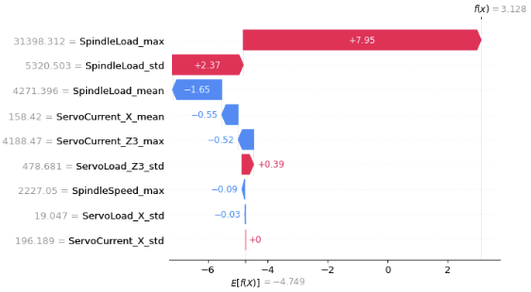
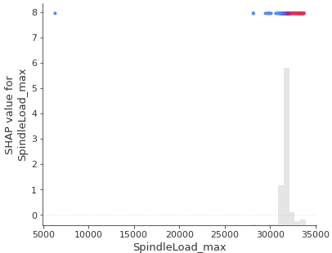
6. 주요 변수 판별
PPT 제목
PPT 제목
01 목차 이름
01 목차 이름
02 목차 이름
02 목차 이름
03 목차 이름
03 목차 이름
04 목차 이름
04 목차 이름
∙ 설명가능한 AI(Explainable AI – SHAP)를 이용한 해석
- 그림 1에 따르면, SpindleLoad_max, SpindleLoad_std, ServoLoad_Z3_std 변수가 양품과 불량품을 예측하는데 긍정적인 영향(예측력을 높여주는)을 미침을
알 수 있다.
- 그 중에서도 SpindleLoad_max 변수가 양품과 불량품을 예측하는데, 가장 큰 영향을 미치는 것으로 생각되며, 그림2를 통해 확인하였을 때 SpindleLoad_max이 일정한 값을
넘게 되면, 불량품으로 판정된다는 사실을 확인하였다.
- 다만, 변수들에 의한 효과는 모델의 결과에 대한 설명력일 뿐, 현실에서의 인과 관계를 의미하진 않는다.
* 그림1. 산출된 모델 결과에 대한 변수들의 공헌도
* 그림2. SpindleLoad_max 값의 변화에 따른 SHAP value

Slide 18
감사 합니다

